Slide 1
基于采样的大规模重叠社区发现算法
参考论文：
《基于采样的大规模图聚类分析算法》
《基于集成的不相交社区结构重叠社区发现（EnCoD）》
《基于标签传播概率的重叠社区发现算法》
《基于多核心标签传播的复杂网络重叠社区识别方法（OMKLP）》

Slide 2
关于社区发现的主要问题
当前的热点主要分为两个模块：
1.大规模数据下复杂网络社区发现
2.重叠网络社区发现
这两个模块侧重点不相同。前者是要处理大规模的数据信息，所以对算法的时间复杂度有一个比较严格的要求；而后者要求在能够发现一般社区结构的基础上，对于重叠节点所在的网络也能够有一个比较好的探测效果，这就需要算法能够甄别网络的更深层次结构，然后通过某种策略进行归类。
但随着时代的发展，现在对算法的要求也越来越高，有时候需要同时考虑上述的两个核心模块——即既能够识别重叠社区结构又能够处理大规模的数据。

Slide 3
基于采样的大规模图聚类分析算法
提出的目的
由前面的引述可知，大规模数据时代下，现有的聚类算法（社区发现）难以适应大规模图数据的聚类问题，这使得对大规模图整体进行建模和整体分析变得非常棘手和不切实际。在此背景下，图采样技术因其简单高效的特性为大规模图分析提供了切实可行的解决方案。
基本思想
在整体图结构中采集一个具有能够表征原始图潜在属性的采样子图，通过对采样子图进行结构分析，进而用来推断和评估整体图的固有结构。因而，众多的基于不同理论的采样算法被相继提出。

Slide 4
采样
在开始介绍算法之前，我们先来讨论一下采样的思想；
采样是一种从一个超大规模的复杂网络（ ）中提取一部分的顶点和边，以此来构成抽样顶点集 和抽样边集 ，产生的抽样子图记为 ，同时又要保证提取出来的抽样子图能够符合原图的一些结构特性的一种方法（这些结构特性往往通过某些参数来衡量），如整体的平均节点度数、网络的聚集系数等参数；
之后，再使用得到的采样子图逆向求解原图中的社区分划；
采样的意义在于把对一个超大规模的图做社区发现转化为对一个较小规模的子图做社区发现，显然地，在子图中做社区发现就时间复杂度和精确度而言得到的结果肯定要优于直接在超大规模的复杂网络中做社区发现。

Slide 5
算法的具体步骤
第一步初始化阶段
首先进行初始化，通过一定的基本准则选出满足条件的 个聚类代表点，在此基础之上，开始以内部顶点优先的采样扩张。
基本准则如下：
（１）聚类代表点要具有尽可能大的全局度数；
（２）任意两个聚类代表点应该拥有少于指定数量的共同邻居（共同邻居约束 ）；
（３）聚类代表点至多有 个比其度数高的邻居顶点（ 为聚类数目）。这些邻居顶点有可能是来自其他相对较大的聚类簇的聚类代表点（重要邻居约束）。

Slide 6
算法的具体步骤
第二步GRS采样阶段
该阶段具体分为两步
①每次迭代将每个簇（初始时k个聚类代表点分别代表k个簇）周围邻居上的内部节点（原文中对其特别定义）添加到对应的聚类簇中，若找不到内部节点，则寻找邻居中的度数最小的点加入；
②步骤①中产生的节点数目可能比指定的采样数目要多，因此迭代地找出具有最小度值的采样节点进行删除，直到找到满足目标顶点数n为止，最终得到采样子图

Slide 7
算法的具体步骤
第三步PCI整体聚类推断阶段
该阶段也主要分为两个步骤完成
①初始化非采样顶点的聚类标签，具体而言，一个还未被标记的节点它的标签取决于它邻居中标签出现频率最大的点，然后把这个标签赋予给当前未被标记节点；
②执行普通的标签传播聚类算法（LPA），获取整体聚类标签。

Slide 8
算法流程图
初始化
K个聚类代表点
GRS采样
确定规模下的采样子图
PCI整体聚类推断
最终的社区分划

Slide 9
超大规模的原图
较小规模的子图
①确定k个聚类代表点
②根据聚类代表点进行抽样
④最终得到原图中所有节点的标签
③使用子图的标签对原图进行标签传播

Slide 10
算法的缺点
首先，我们知道，这种算法的本质是抽样条件下使用标签传播算法，而普通的标签传播算法（LPA）是无法识别重叠社区的，所以该算法其实也无法识别重叠社区，显然这无法满足当前时代的需求。
另一方面，上述的基于抽样的算法其最大缺点在于算法它要求我们在没有任何先验经验的情况下去确定初始化的聚类代表点的数目k。而显然地，参数k的设定将影响后续的迭代，并会直接影响到最终的社区划分，正是因为k值的重要性，所以我们不能够轻易地选取k值。

Slide 11
针对问题一改进的策略
在现有的标签传播算法中，有一些比较好的策略能够用来识别重叠社区问题。例如，在《基于标签传播概率的重叠社区发现算法》一文中，提到了一种利用节点的历史标签记录修正标签更新结果方法，即在标签传播的过程中不仅仅要考虑当前时刻的节点标签概率，还要考虑历史时刻的节点标签概率，综合两个值的评价（若两个值差距很小，小于某个阈值，则认为一个节点同属于两个不同的社区），以此来获得该节点的真正标签。通过这种方式，算法就能够识别重叠社区结构了。
此外，还有一种策略，在《基于集成的不相交社区结构重叠社区发现（EnCoD）》一文中提到了一种“集成”的思想。具体而言，就是在已经得到的社区分中（没有识别重叠社区）中开始迭代，设置一个整体的目标函数，对每一个节点设置隶属社区集合，每一次迭代都对集合进行操作（加入新的社区或者删除旧的社区），然后使得目标函数的大小发生变化，最终目标函数得到最大值对应的节点的隶属社区集合就是最终的社区分划，这种方法同样能够识别重叠社区结构。

Slide 12
基于标签传播概率策略对问题一改进
这里详细地去介绍一下标签传播策略
标签传播策略是一种能够识别重叠社区的社区发现方法，它在原来的普通标签传播算法（LPA）的基础之上增加了对历史标签的记录和对节点属性特征的综合评价，通过这两方面的考虑去迭代得到所有节点的标签，如果节点有多个近似相等的最大概率标签，则说明它是一个重叠节点。
显然，这种策略可以运用到子图向原图传播标签的过程中去，这样得到的社区分划应该就能够识别出重叠的社区了。

Slide 13
基于标签传播概率策略对问题一改进
首先假定子图中的节点只会向外传播标签，不会接受别的节点的标签；
然后计算原图中的每个点的“影响力值”(Inf值)；
并由此得到网络传播特性 （从j节点传播到i节点）；
再计算节点间的属性相似性 ；
文章中认为标签传播的概率可以由如下的式子去描述:(式子中的 为衰减系数，是一个固定值，可以参考文献或者拟合得到)
最终由标签传播概率去迭代得到原图的社区分划。

Slide 14
针对问题二改进的策略
就问题二而言，我们不难知道，其实初始的聚类代表点数目k将在很大程度上影响最终得到的社区分划数目，甚至在大多数情况下就等于最终的社区分划数目。所以，这个问题就转化为在没有任何经验的情况下去猜测最终得到的社区数目。关于这方面的策略我没能想到没有特别好的方案解决。
经过上网搜索发现，其实这个问题也存在于另外一些经典的聚类算法之中，比如著名的k均值聚类算法,它给我们提供的一种解决策略，即通过Gap statistic方法，并作出数值最小化方程S_k与k的关系图，发生突变的点对应的k即为最合适的k值。方法的具体描述详见https://www.zhihu.com/question/279825061/answer/409613401

Slide 15
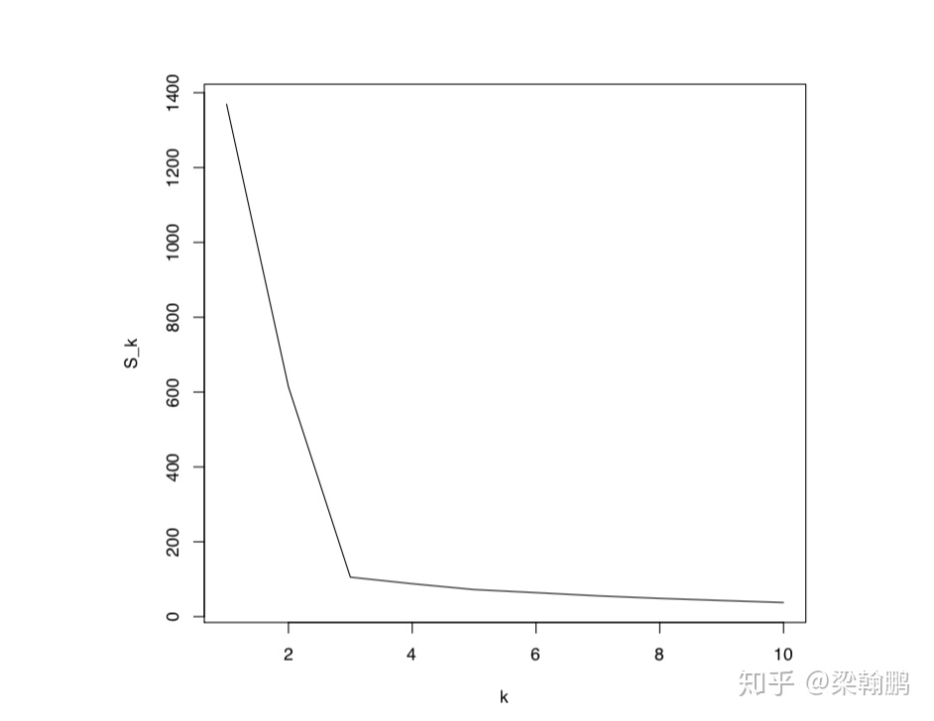
Gap statistic方法确定k值
例如，在本图中，最合适的k应该取3
3

Slide 16
使用类似Gap statistic方法确定k值
由上面的例子可以知道， Gap statistic方法的核心是绘制图形找到发生突变的点对应的横坐标取值。所以，这就需要我们去构造一个评价函数来反映横坐标对纵坐标的影响，即纵坐标的意义需要得到确定，如在k均值聚类算法中它定义的评价函数是数值最小化方程S_k。
在《基于多核心标签传播的复杂网络重叠社区识别方法》一文中，提到了局部核心值的概念，即它认为每个节点都有一个局部核心值，局部核心值较大的点，就被认为是聚类代表点。局部核心值的表达式不在这里给出，具体可见论文。
现在有了评价指标函数，我们就能够去计算每个点对应的函数值。首先，我们可以通过智能算法去搜索空间并找到最大的函数值对应的点，该点就是我们要寻找的聚类代表点，然后我们把该点的评价值取出来并记录，以同样的方式去找到第二个点……最后，把所有点对应的函数值全部作到一张图上面，再从图上去寻找“突变点”，这样就能够确定k的具体取值。

Slide 17
通过改进之后的算法步骤描述
超大规模的原图
①使用智能算法搜索找到局部核心评价值较大的k个点
较小规模的子图
②根据聚类代表点进行抽样并检测重叠结构
④最终得到原图中所有节点的标签
③使用子图的标签对原图进行标签传播（标签传播概率策略）

Slide 19
谢谢大家！

